Slide 1
به نام خدا
عنوان پروژه: دستیارکنترل لوازم خانه با قابلیت فرمان گرفتن صوتی
مدیر گروه: دکتر سیاوش
استاد راهنما: دکتر قاسمی بوسجین
دانشجو: ایمان ملکان

Slide 2
معرفی پروژه
کنترل سرمایش و گرمایش
کنترل روشنایی
کنترل سیستم صوتی
باز و بسته شدن در با فرمان صوت

Slide 3
تاریخچه و آینده
شروع پروژه
اولین نمونه
نمونه های فعلی
دوربرد آینده

Slide 4
اجزای سیستم
Stm32f103c8t6
Speaker 3w 4 ohm
Pam8403
Microsd card
Microsd card module
Elechouse vr v3
Cp2102
Sg90
Lm35
Max4466

Slide 5
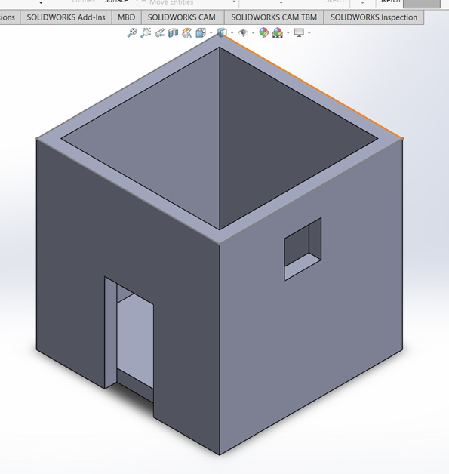
قسمت های انجام شده
فایل سالیدورکس
فایل بدون ارور پروگرم تراشه
لیست تجهیزات مورد نیاز

Slide 6
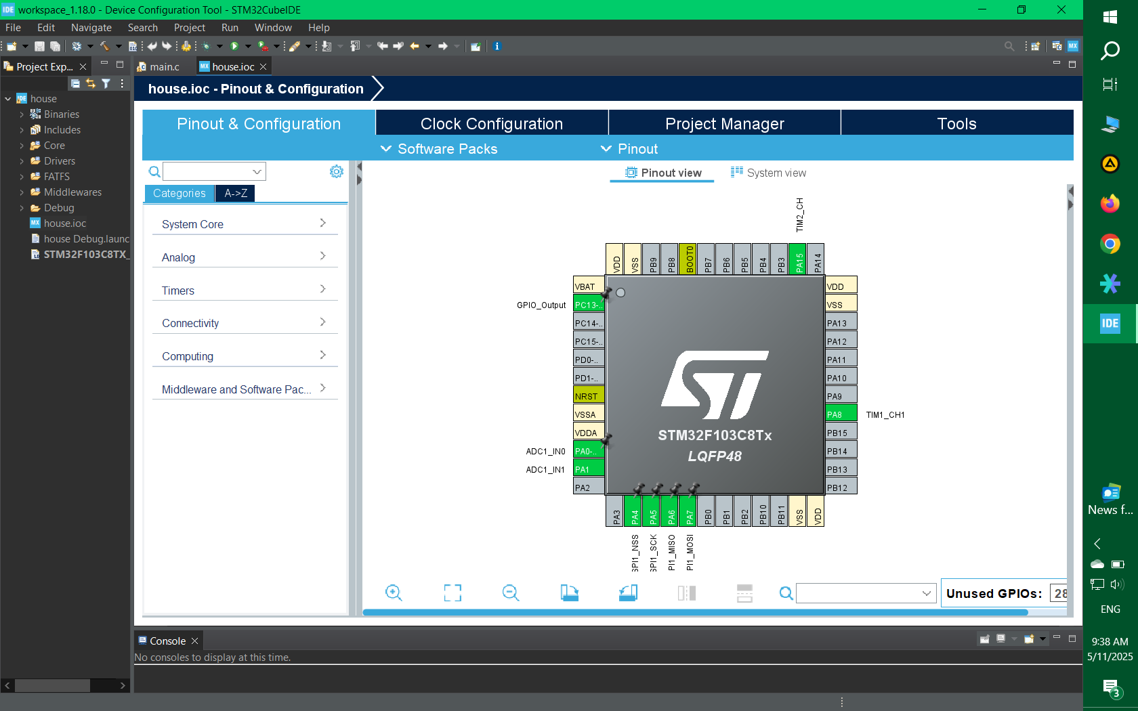

Slide 7
قسمت های باقی مانده
تهیه سنسور ها و عملگر ها
ساخت ماکت خانه
اسمبل قطعات
دیباگ نهایی

